Slide 1
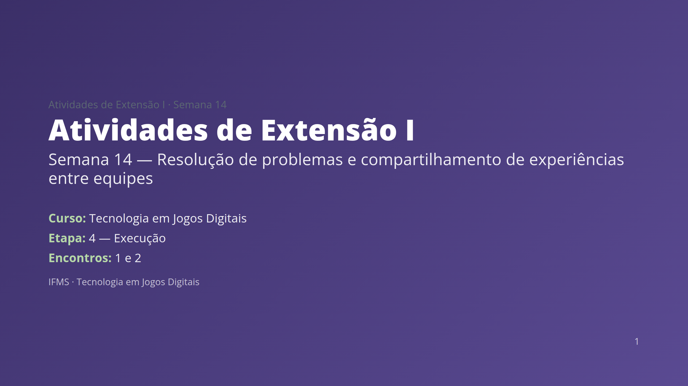

Slide 2
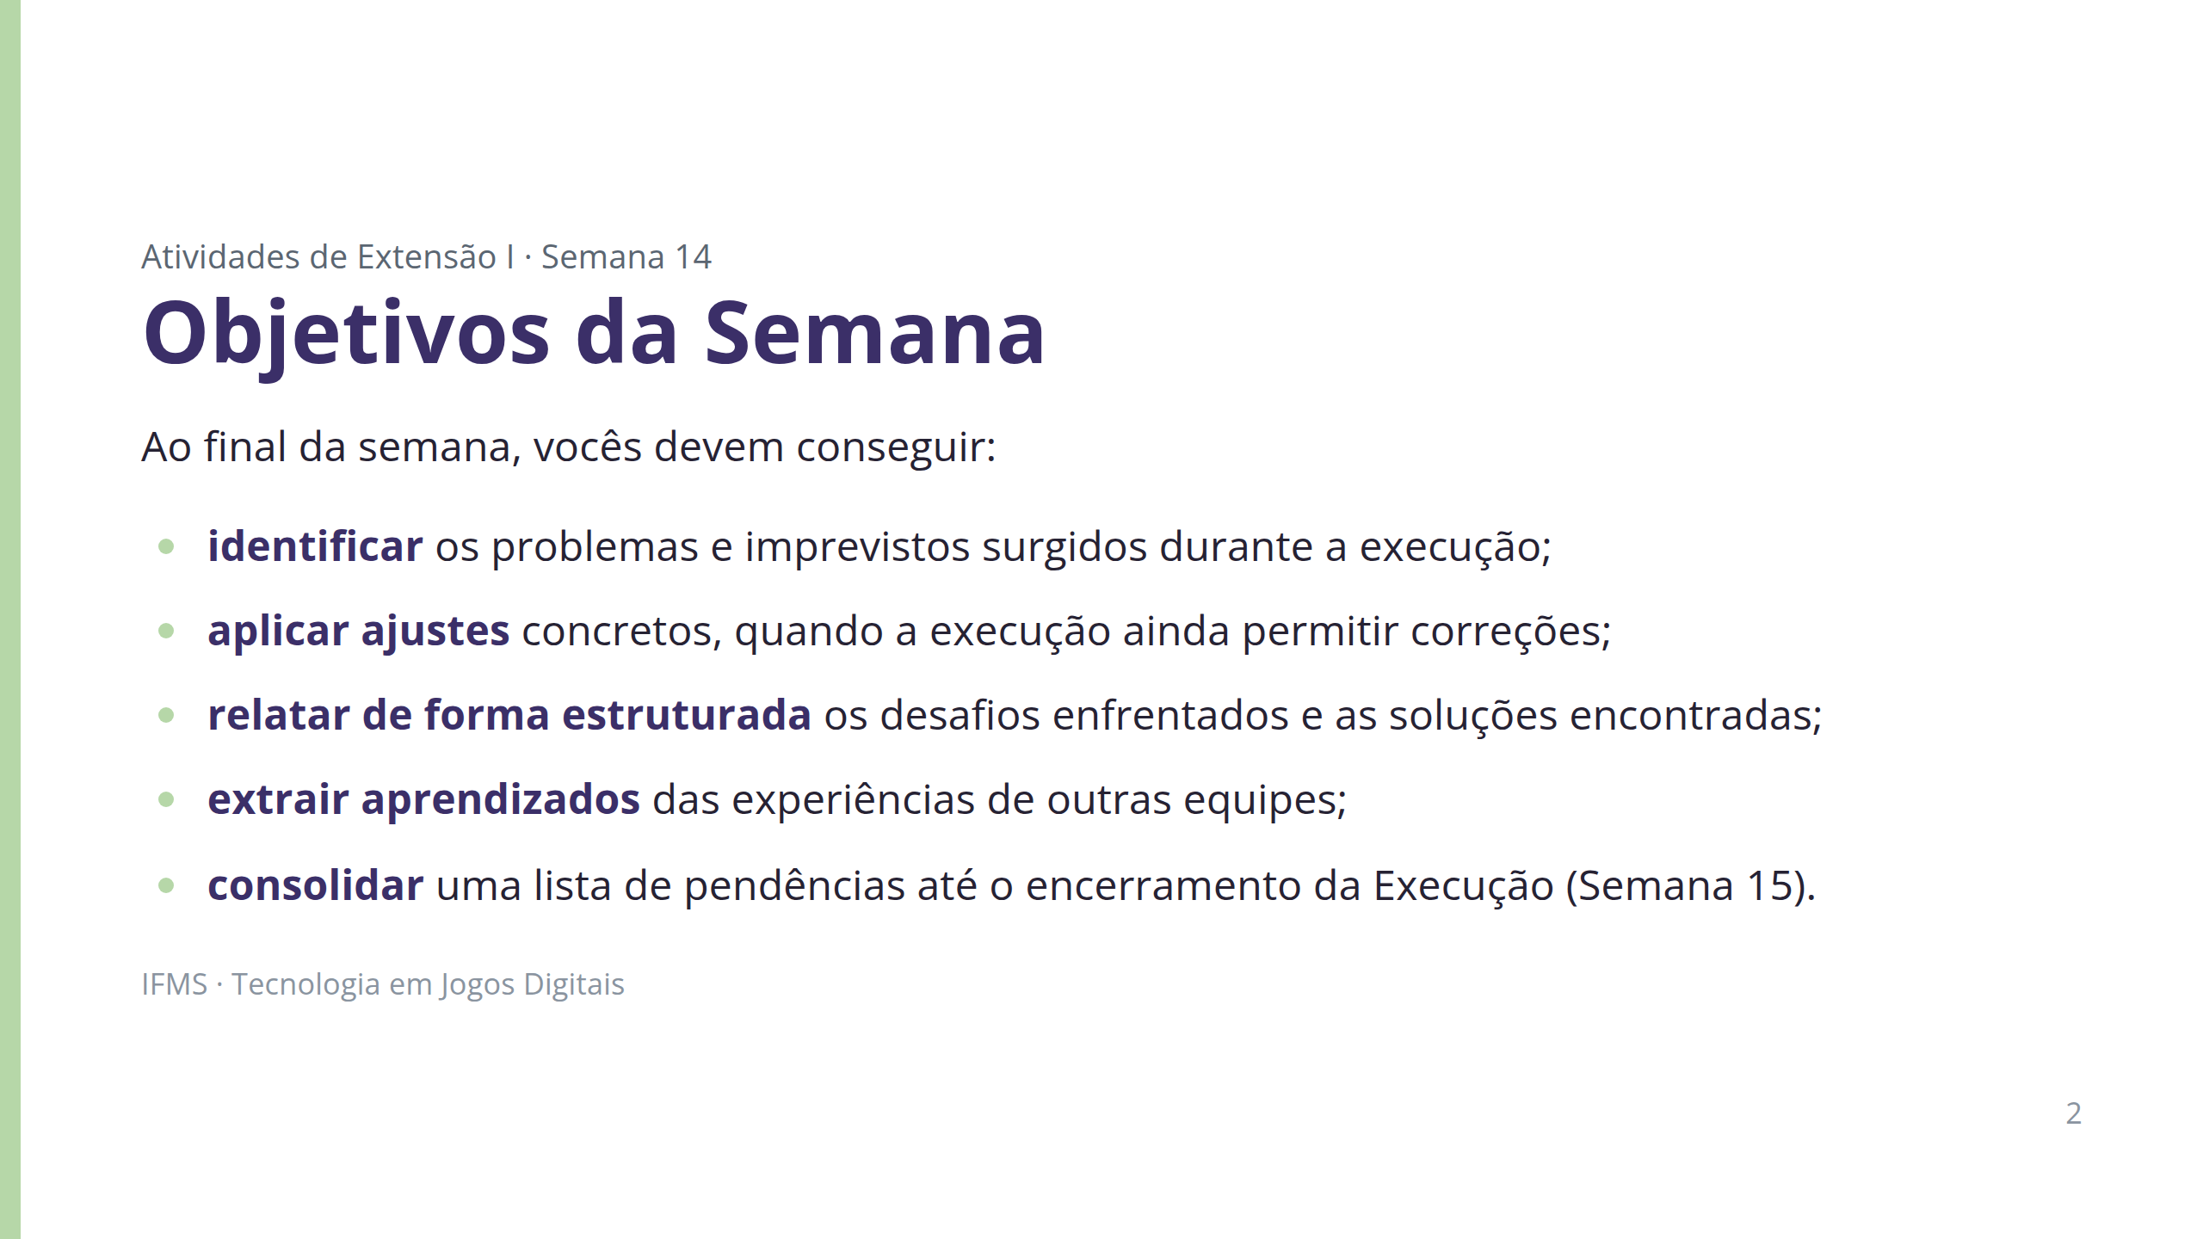

Slide 3
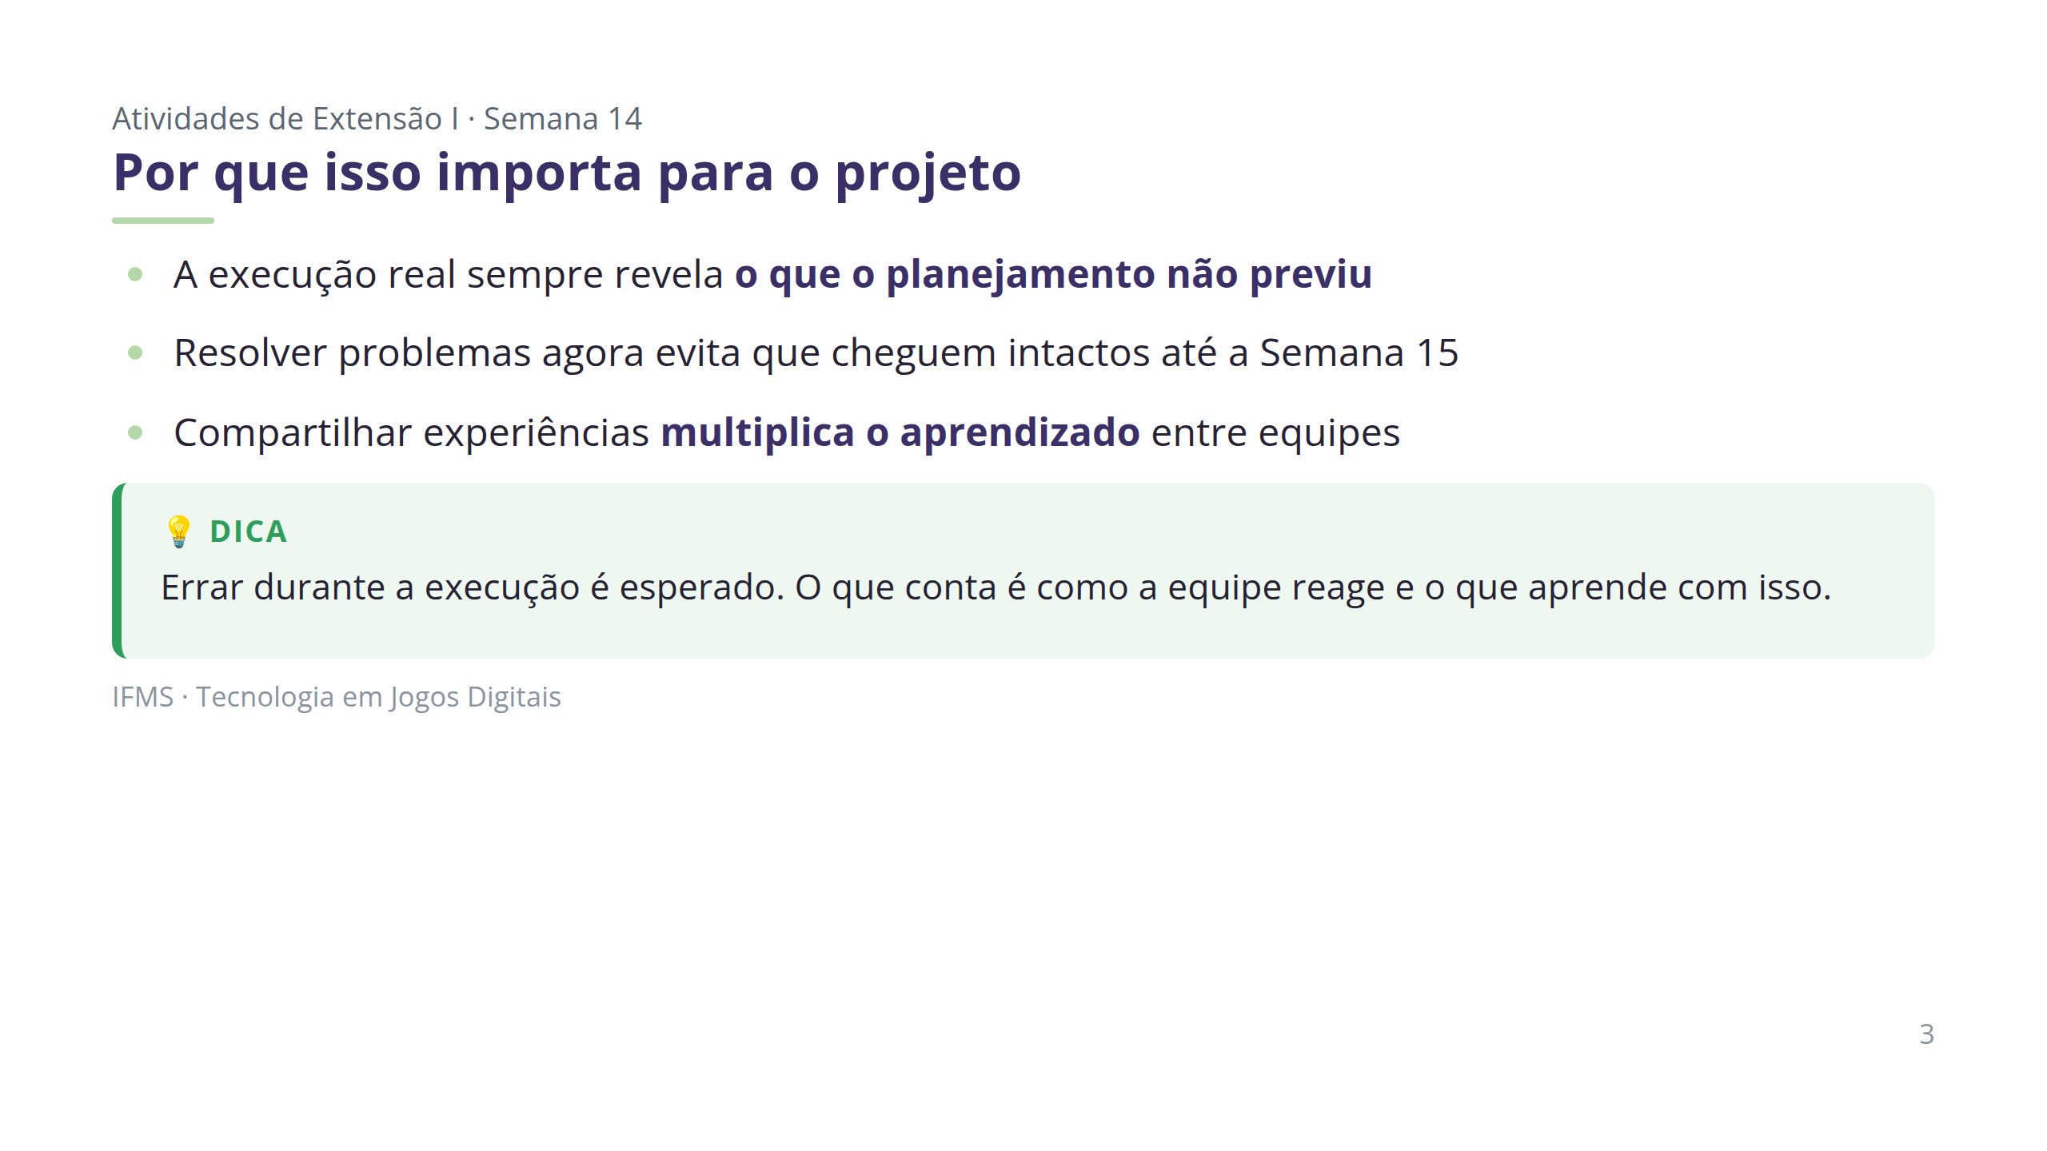

Slide 4
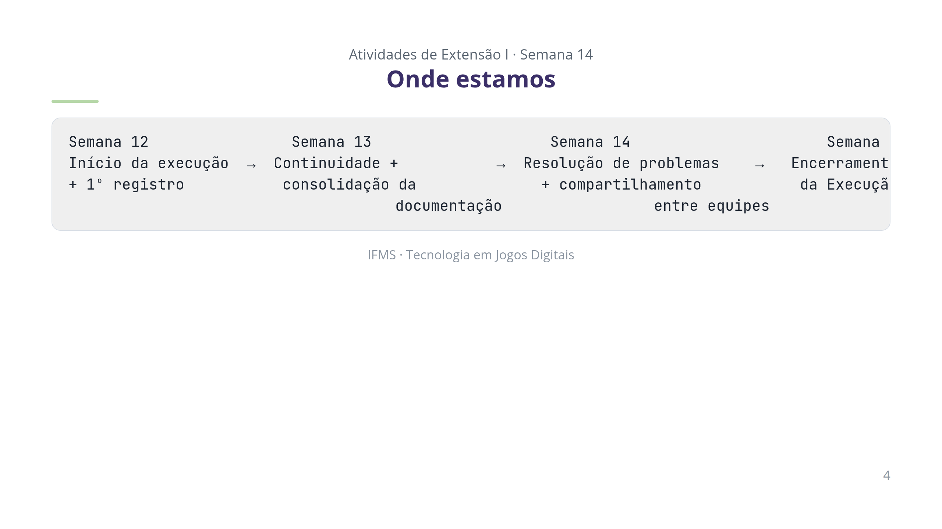

Slide 5
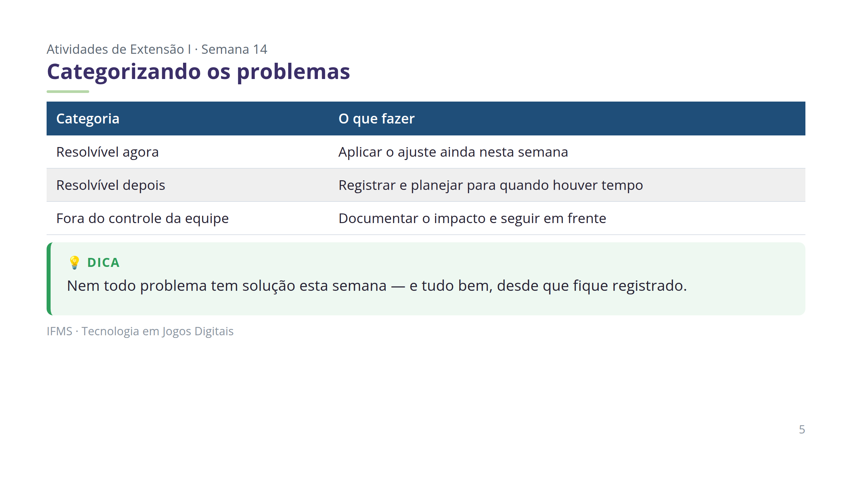

Slide 6
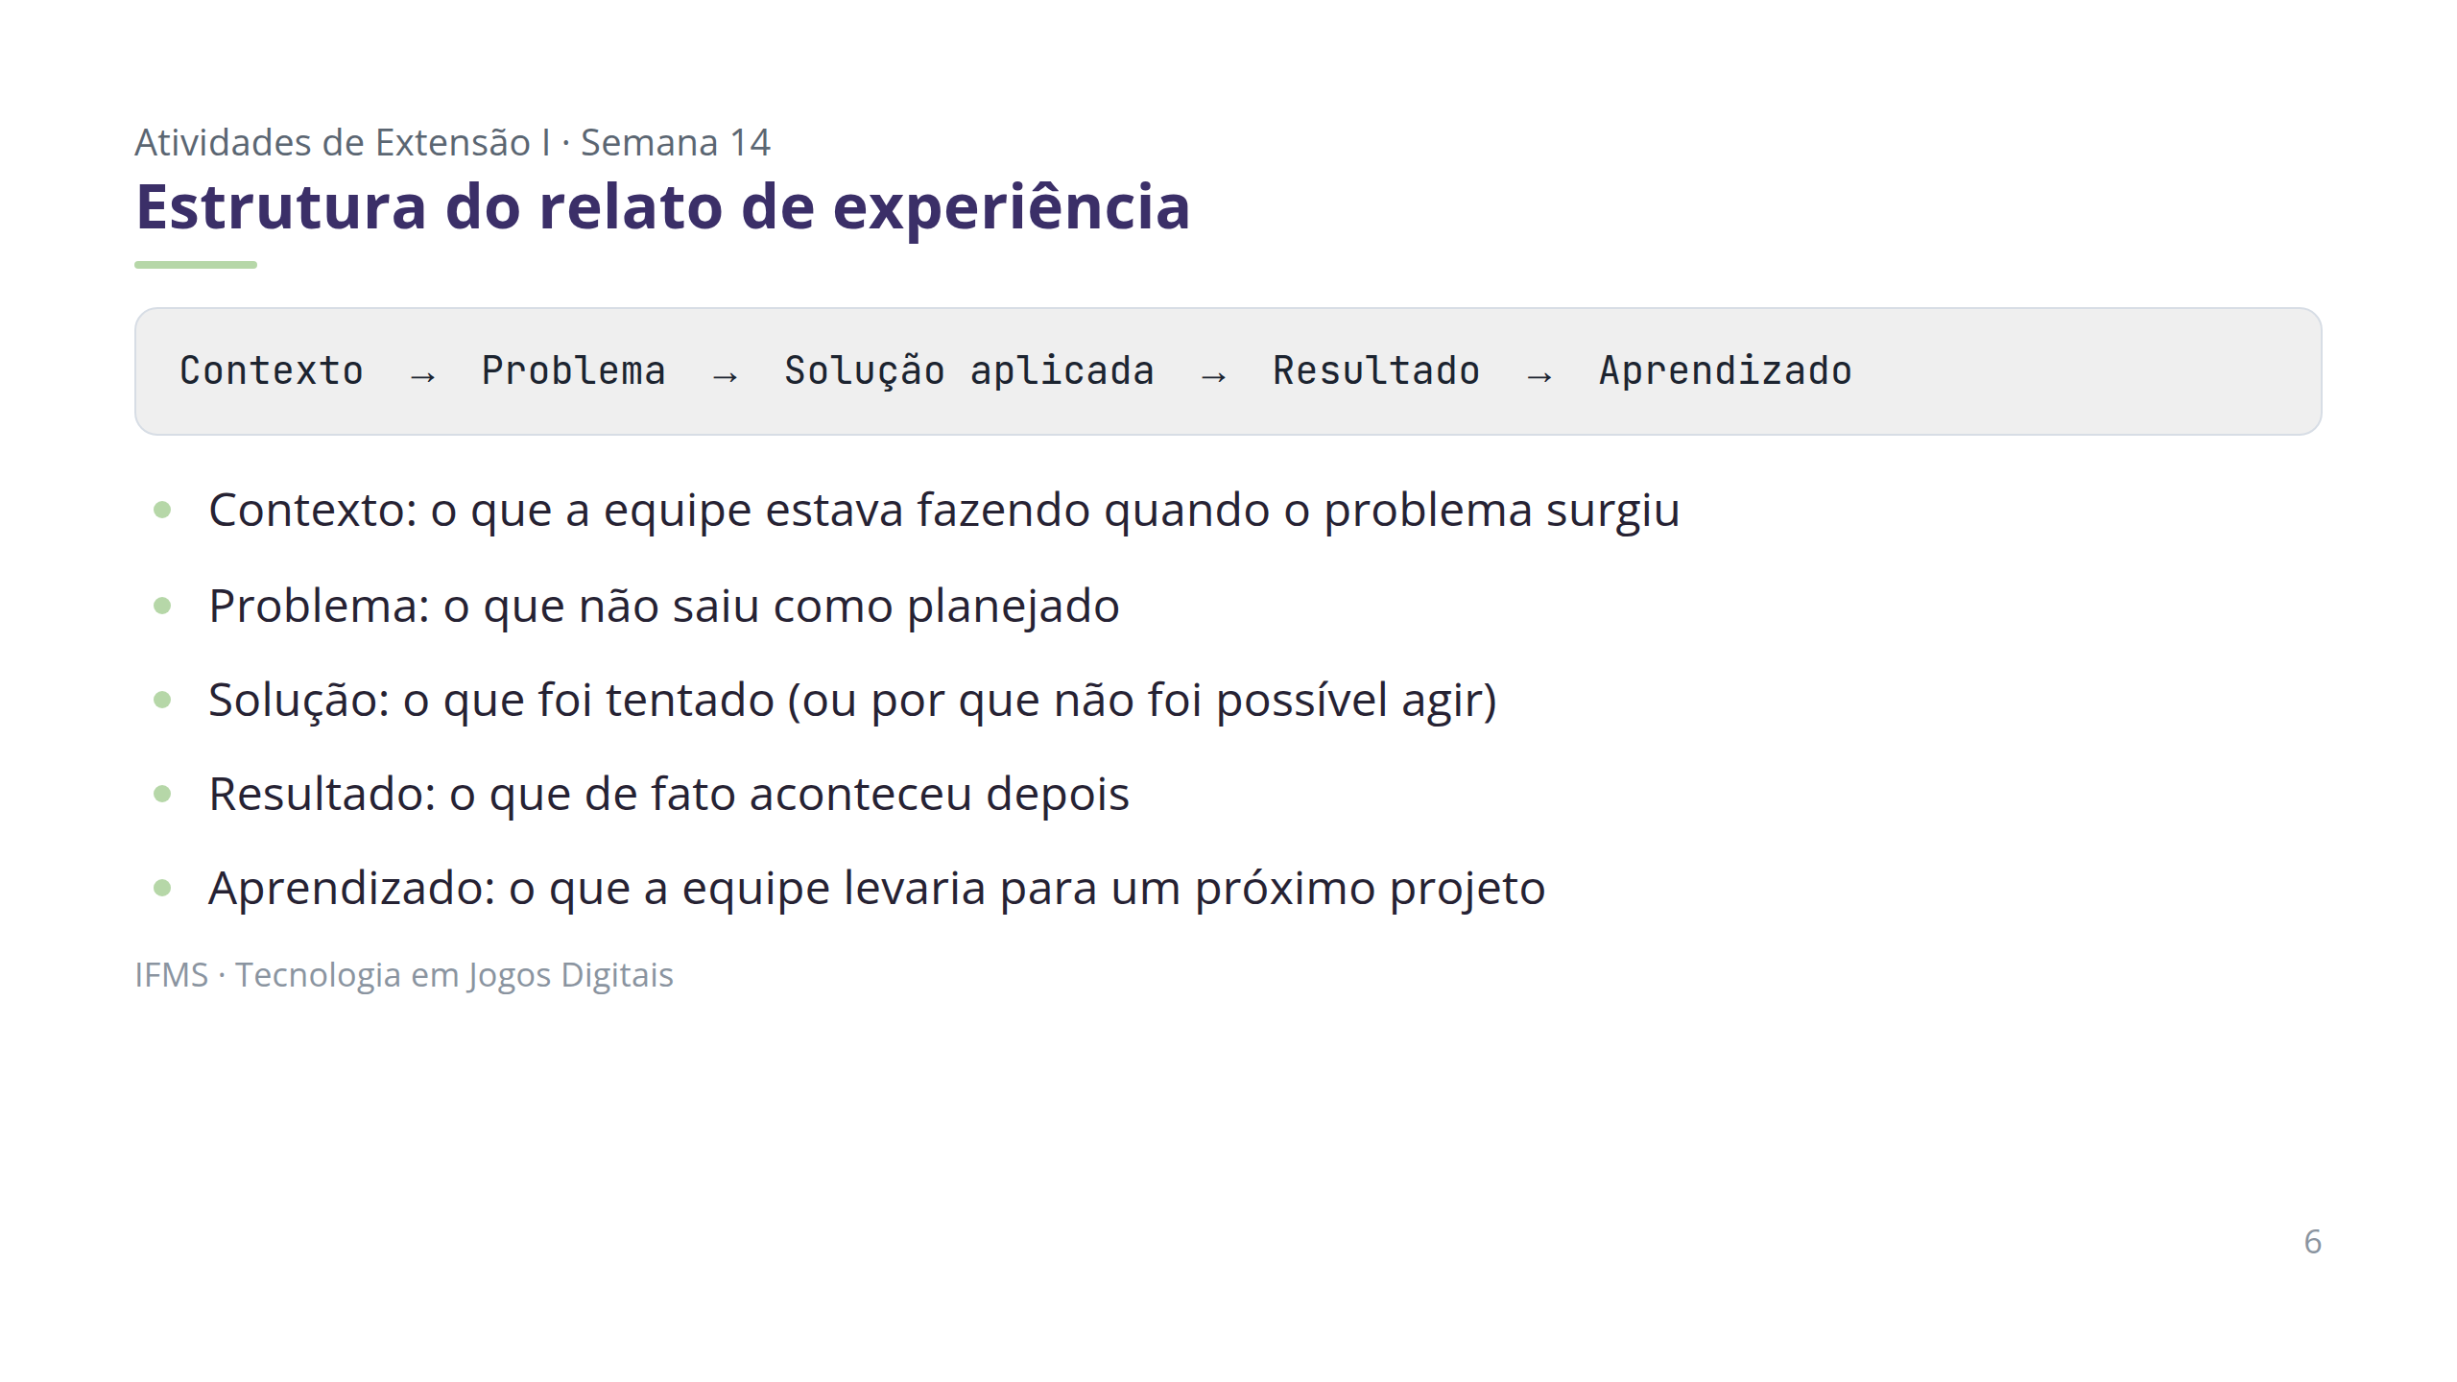

Slide 7
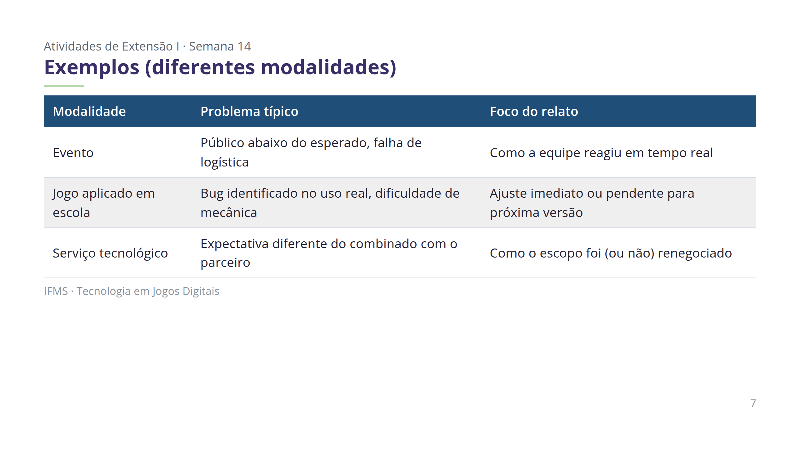

Slide 8
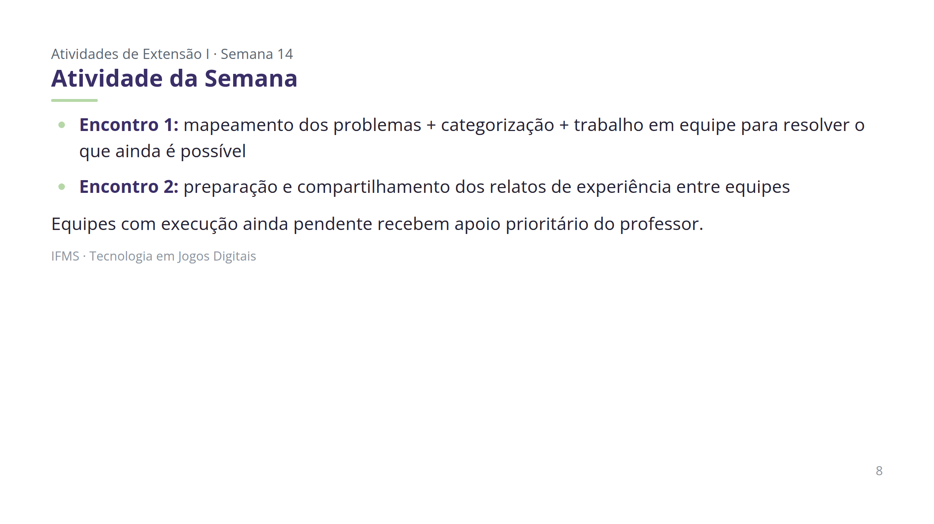

Slide 9
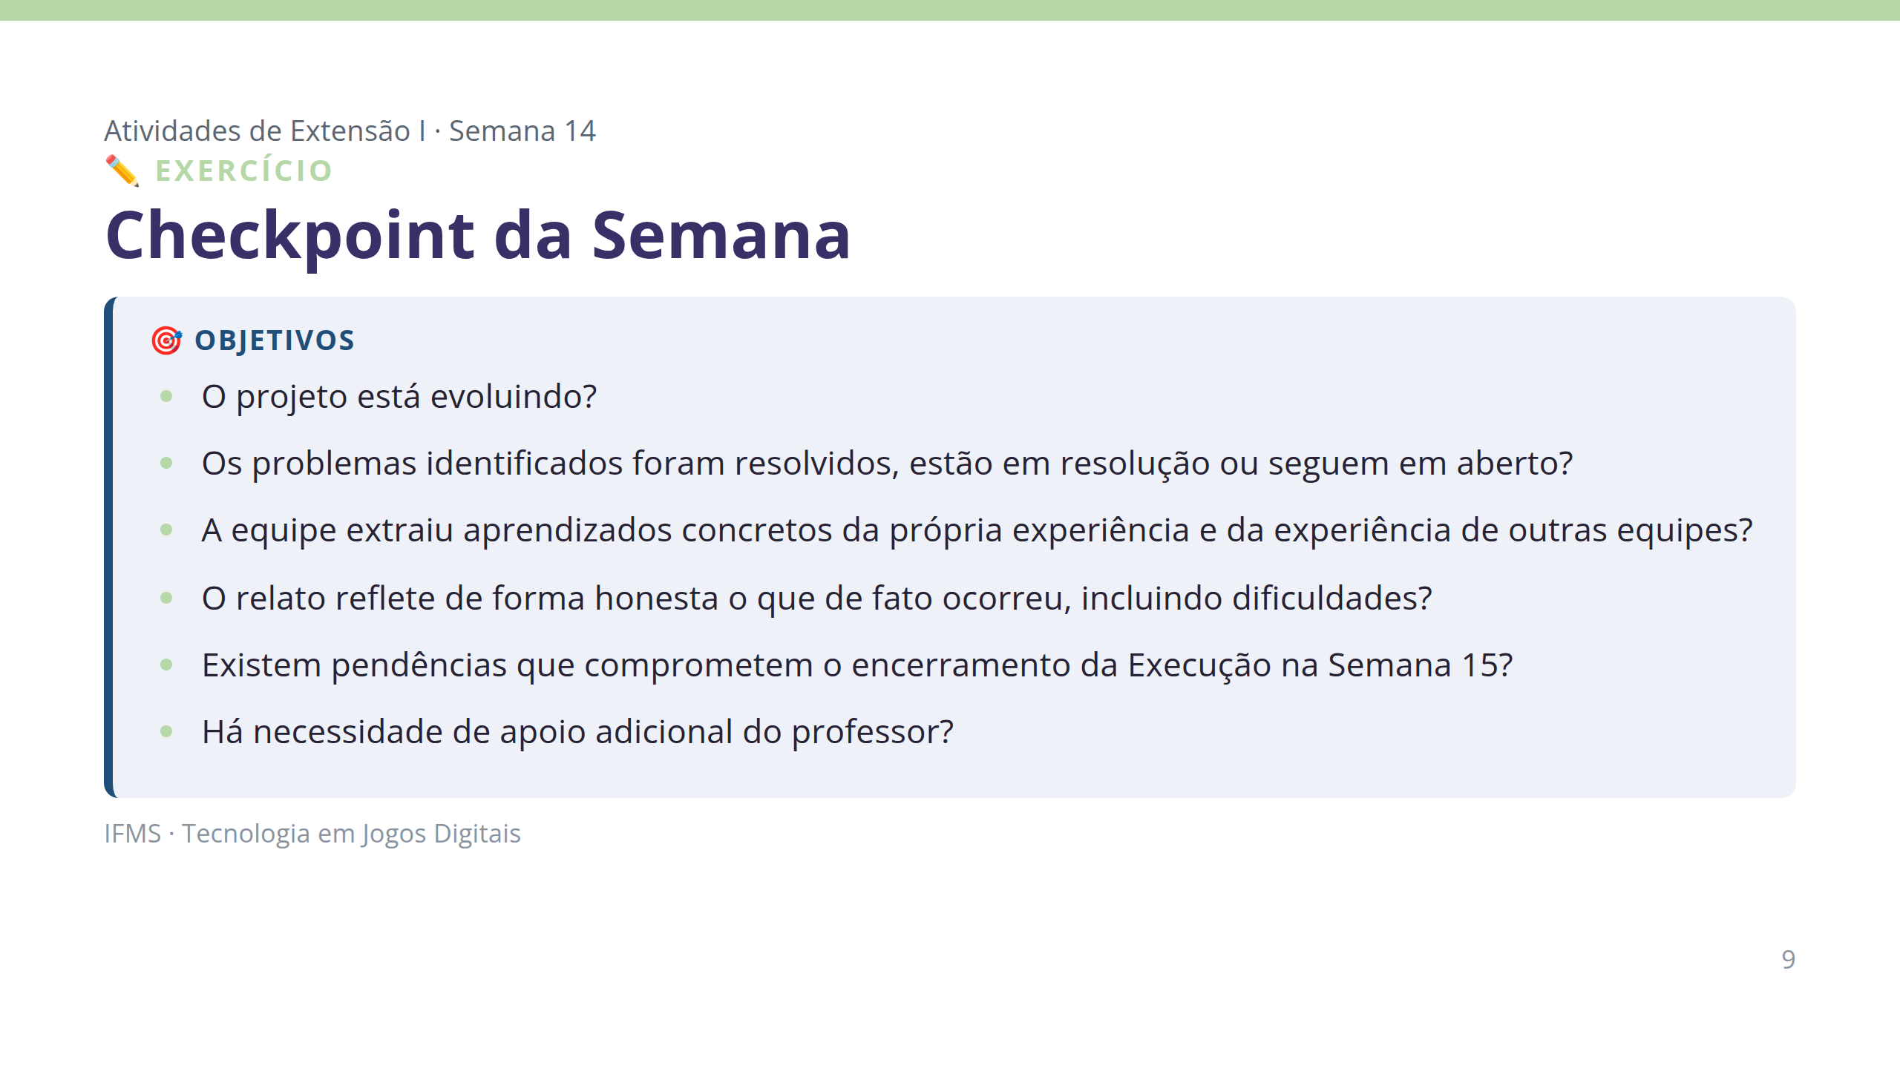

Slide 10
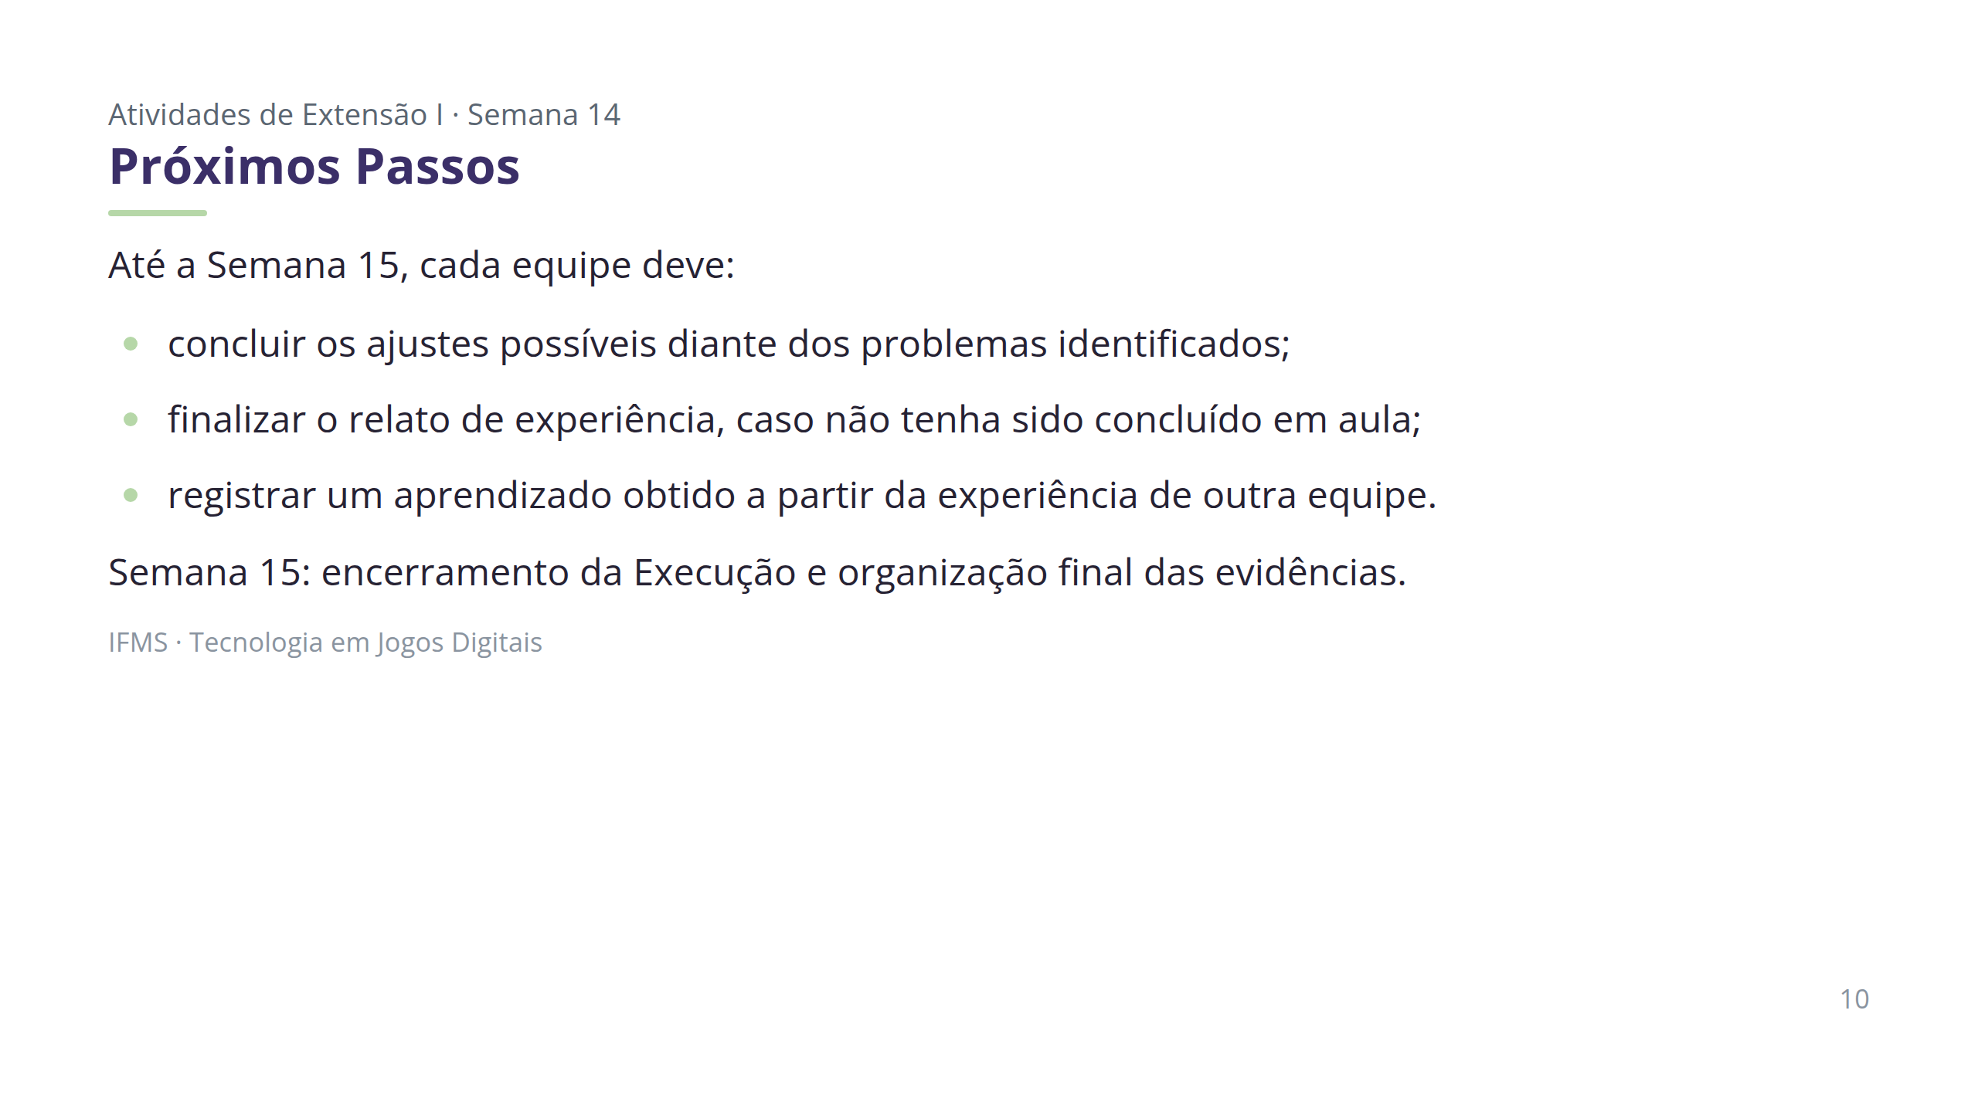

Slide 11
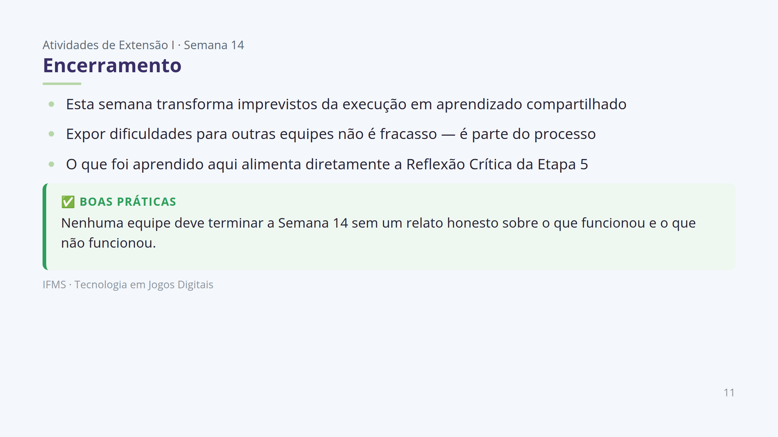
Notes:
# OBSERVAÇÕES PARA O PROFESSOR (não exibir na apresentação) Pontos de atenção: - Ter em mãos a lista atualizada do estágio de execução de cada equipe (concluída, em andamento, pendente), a partir dos checkpoints da Semana 13. - Preparar previamente um roteiro simples de relato de experiência (contexto – problema – solução – resultado – aprendizado) para orientar o Encontro 2. - Organizar a dinâmica de compartilhamento entre equipes (rodízio, apresentações curtas ou mesas de conversa) conforme o número de equipes e o tempo disponível. - Priorizar, no Encontro 1, o apoio às equipes com execução ainda em andamento ou problemas não resolvidos. - Reservar tempo real para que os relatos sejam ouvidos com atenção — este momento tem valor pedagógico equivalente à própria execução. - Observar padrões que se repetem entre equipes (ex.: mais de uma equipe subestimando o tempo necessário, ou enfrentando baixa adesão do público) e destacá-los coletivamente. - Evitar transformar o compartilhamento em comparação de desempenho entre equipes; o foco é a troca de aprendizados, não o ranqueamento. - Para equipes com execução pendente, equilibrar apoio à conclusão da atividade e participação (ainda que parcial) no compartilhamento. Dificuldades comuns e como conduzir: - Equipe relutante em expor problemas ou fracassos diante das demais → professor modela a postura desejada, valorizando publicamente relatos honestos como parte do aprendizado. - Problema sem solução viável no tempo restante → redirecionar o foco para registro do aprendizado e mitigação de impactos remanescentes. - Relatos genéricos, sem detalhamento real → usar o roteiro contexto–problema–solução–resultado–aprendizado como checklist, pedindo exemplos concretos. - Equipes não aproveitam relatos alheios para o próprio projeto → estimular perguntas diretas entre equipes durante o compartilhamento. - Equipe ainda com execução pendente às vésperas da Semana 15 → priorizar apoio no Encontro 1 e reforçar no checkpoint a necessidade de concluir até a próxima semana. Perguntas para estimular discussão: - "O que vocês fariam diferente se pudessem recomeçar a execução hoje?" - "Qual foi o problema mais difícil de resolver, e por quê?" - "O que vocês ouviram de outra equipe que pode ser aplicado ao próprio projeto?" Avaliação nesta semana: observação central de Execução e Reflexão Crítica, segundo a Rubrica de Avaliação. Observam-se também Gestão do Projeto (comunicação sobre imprevistos e ajustes) e Trabalho em Equipe (participação de todos na resolução dos problemas e na preparação do relato). Fonte: Plano Semanal Semana 14, Cronograma, Plano Semanal Semana 13 (continuidade).

